Slide 1
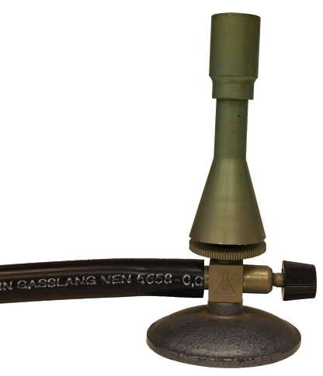

Slide 2
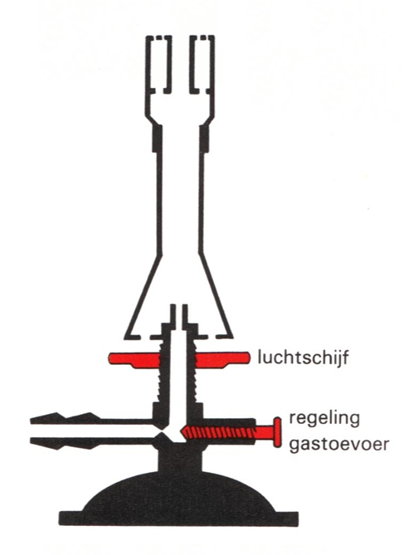

Slide 4
Veilig omgaan met stoffen

Slide 5
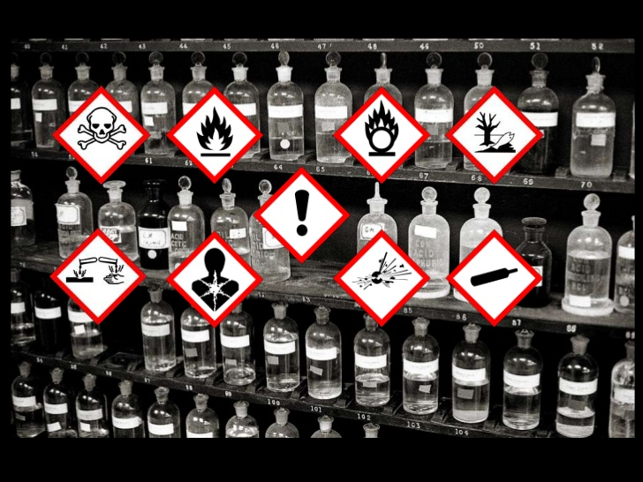
Veilig omgaan met stoffen

Slide 6

Veilig omgaan met stoffen

Slide 8
